Slide 1
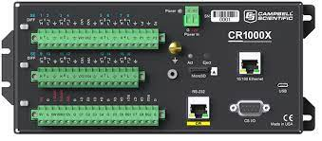
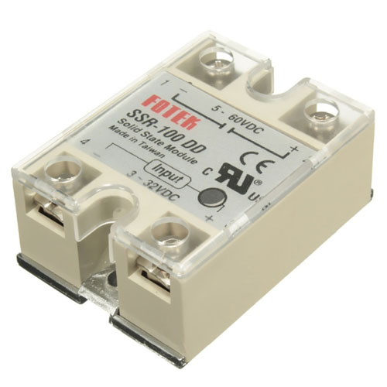
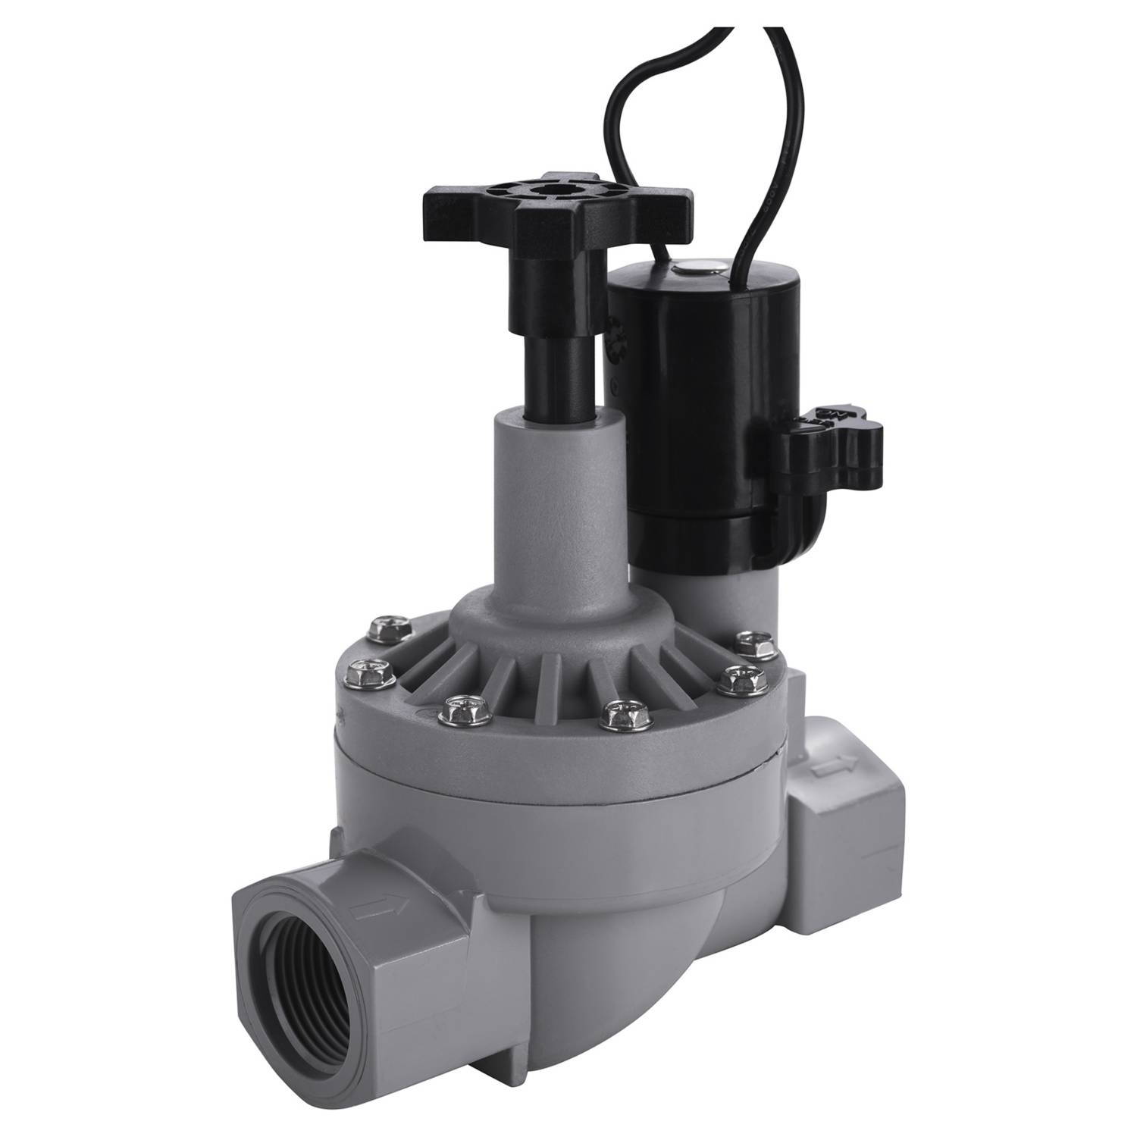
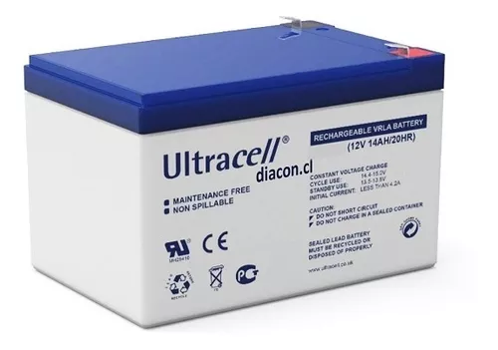
Datalogger CR100X
Registra datos de la estación y controla la electroválvula
Panel Solar
40W
Canal de control de 5V
Relay corriente continua.
Permite abrir o cerrar electroválvula con una señal de 5V enviada desde el datalogger
Regulador a 12V
Batería 12V – 12Ah
Regulador de 12V a 9V.
Regulador que ajusta voltajes de 12V DC a 9V DC, con una capacidad de 3A. eficiencia máxima de 95%. Equipado con sistemas de protección sobrecarga.
Electroválvula de 9V Corriente Continua
Consumo encendido 0,30-0,19 A

